Slide 1
Künstliche Intelligenz
Jena
19.02.2024

Slide 2


Wiederholung
Was ist eine KI?
Was für ein Problem soll Klassifikation lösen?
Vorfahrt gewähren
Vorfahrtsstraße

Slide 3

Gruppenarbeit
10 min
Setzt euch in eurer Gruppe zusammen.
Geht an einen Computer
Legt die Ordner „Vorfahrtsstrasse“ und „Vorfahrt_gewaehren“ an und kopiert die ALLE Bilder eurer Gruppe hinein.
Teilt nun alle eure Bilder, damit jede und jeder sie hat.
→ Jede und jeder sollte auf dem Computer diese zwei Ordner haben.
Vorfahrt gewähren
Vorfahrtsstraße

Slide 4
Gruppenarbeit
10 min
Öffnet die Webseite
https://tira-io.github.io/tira-for-school/
Bearbeitet Schritt 2 und 3
Vorfahrt gewähren
Vorfahrtsstraße

Slide 5
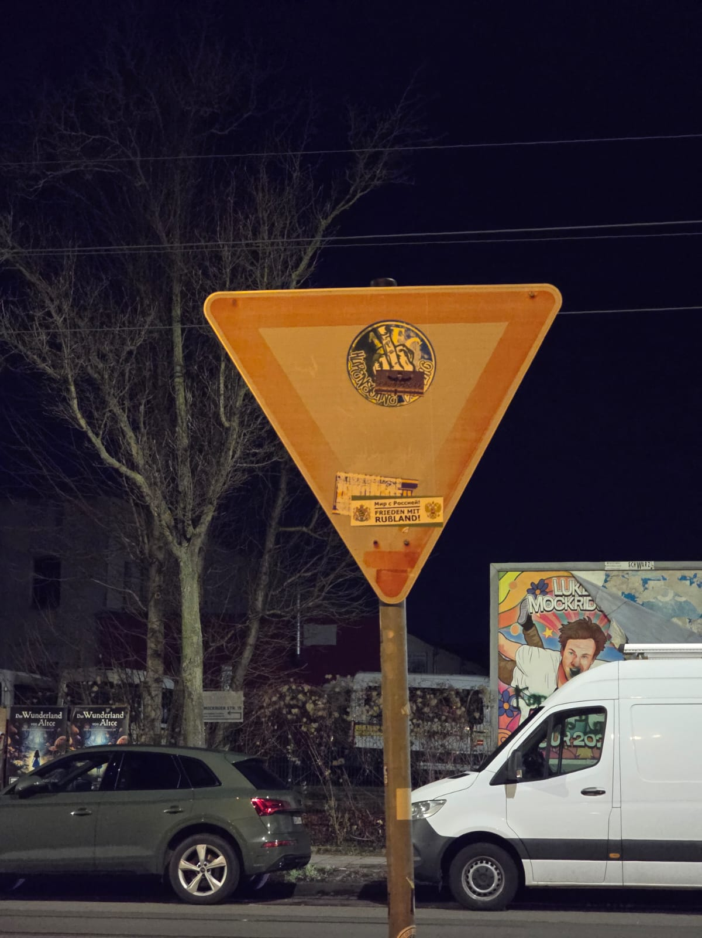

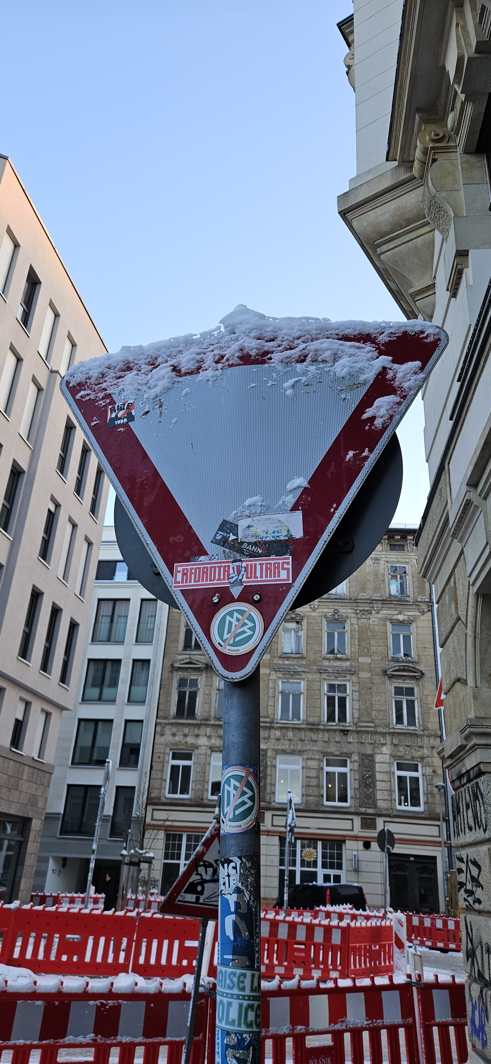
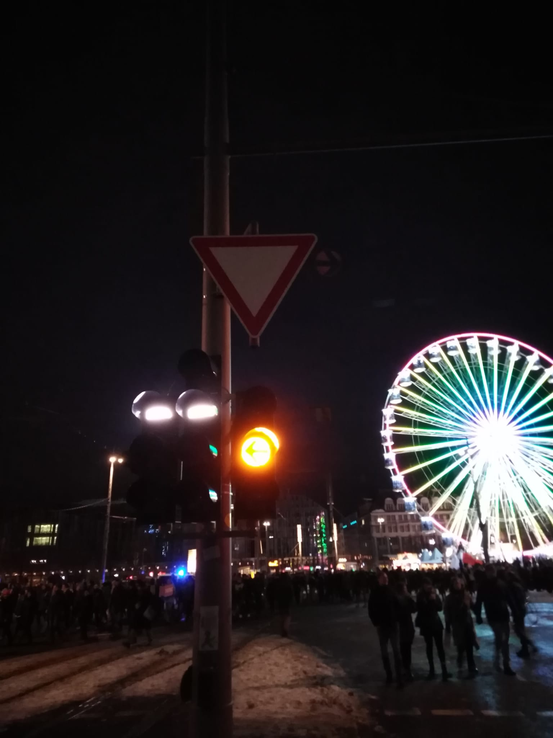
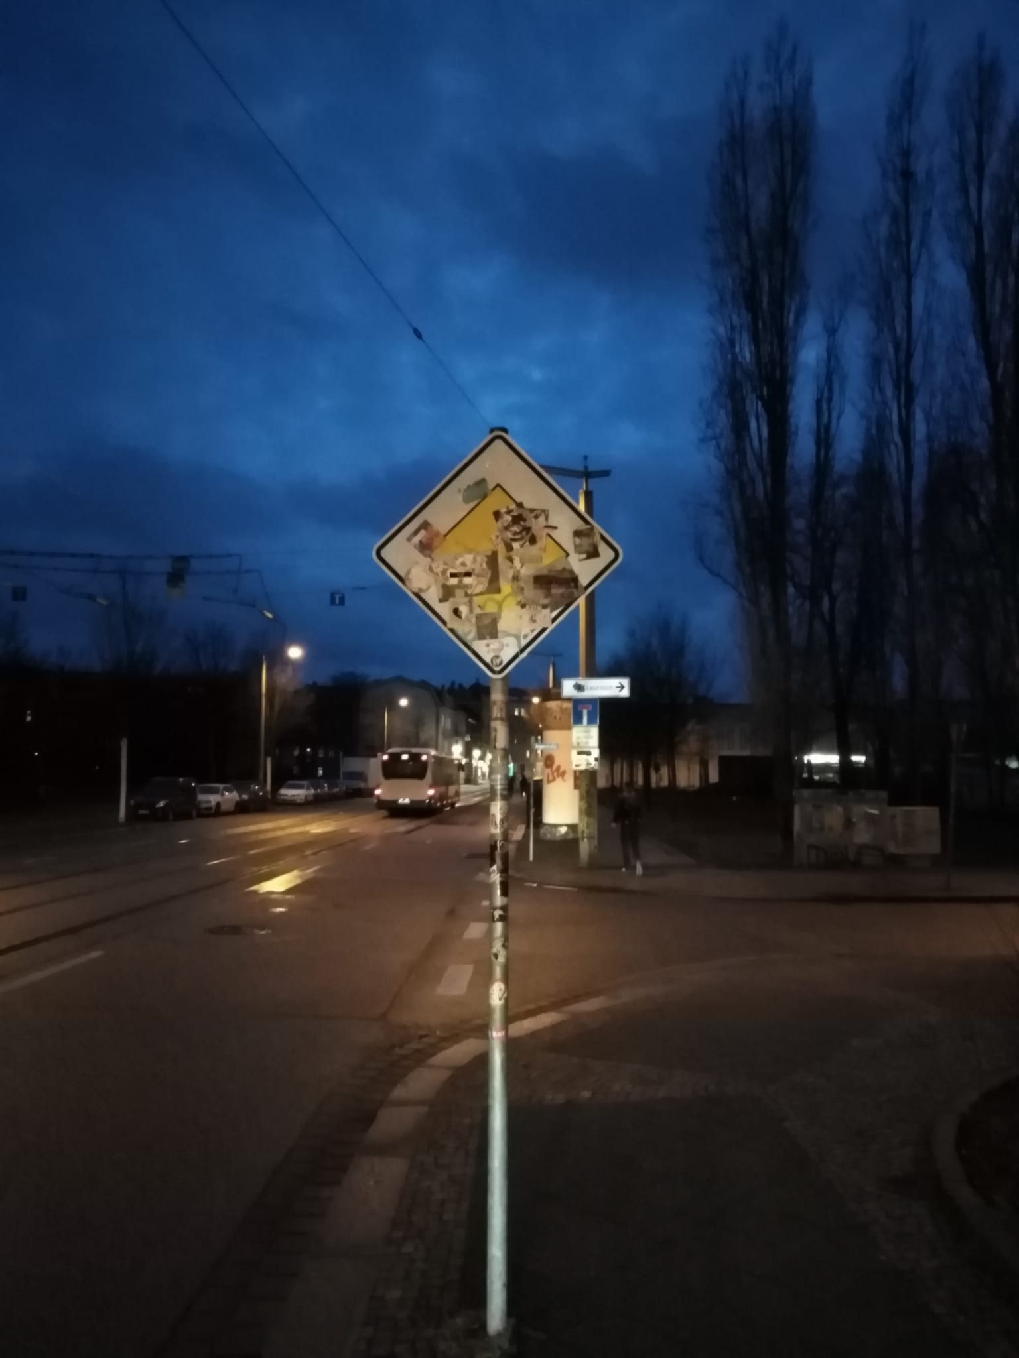
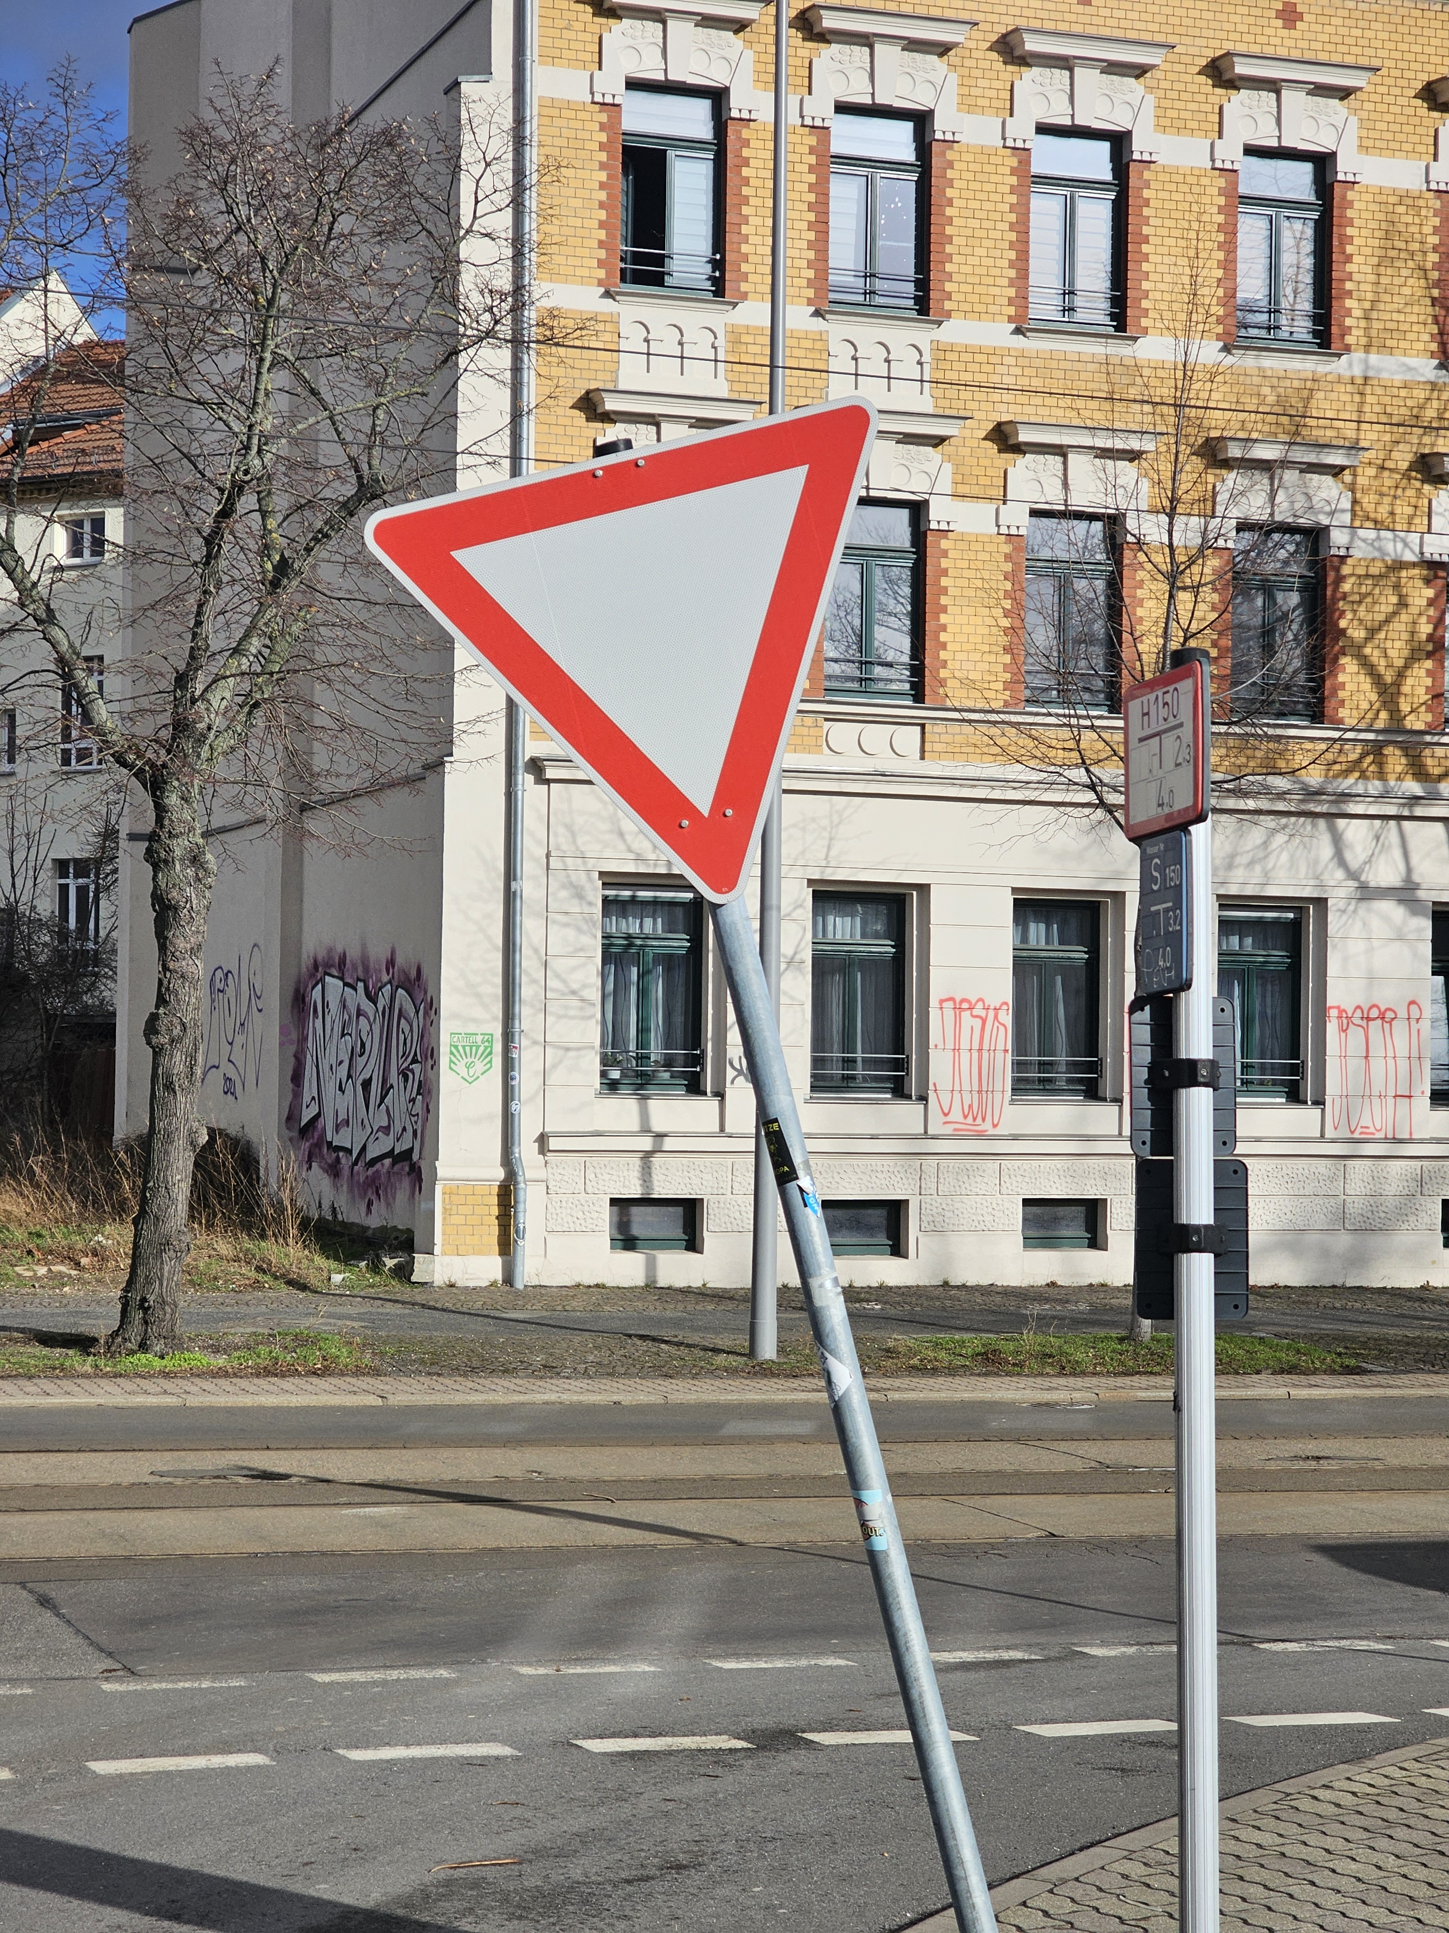
Was fällt euch auf?
Worin unterscheiden sich diese Bilder von euren?

Slide 6
Datenbasis
Das spielt alles eine Rolle im Datensatz:
Habt ihr Bilder bei Nacht gemacht?
Habt ihr unscharfe Bilder?
Habt ihr versteckte Schilder hinter Hecken, oder Bäumen gefunden?
Habt ihr Bilder von kaputten, schneebedeckten oder beklebten Schildern?
Was ist im Hintergrund zu sehen?
Weiteres Schild
Land vs. Stadt
Autos, Menschen, Ampeln, …
Aus welchem Winkel habt ihr die Schilder fotografiert?

Slide 7
Gruppenarbeit
10 min
Erweitert eure Datensätze mit diesen neuen Bildern.
Bearbeitet den Machine Learning Zyklus erneut.
Vorfahrt gewähren
Vorfahrtsstraße

Slide 8
Zusammenfassung
KI ist schon heute ein wichtiger Bestandteil unseres Alltags
KI kann vieles, braucht aber ein gutes Training, um gut zu funktionieren.
Bei Klassifikationsaufgaben sind besonders die Datenbasis und die Auswahl der Modell-Parameter relevant.
KI funktioniert sehr gut, wenn…
Notes:
Puffer

Slide 9
Ethische Diskussion - Puffer
https://www.moralmachine.net/hl/de

Slide 10

Was ist Künstliche Intelligenz?
5 min
„Wichtig für das Erstellen von KI ist:“
www.menti.com
Code: 54 03 01 96

Slide 11

Rückmeldung
t.ly/voss

Slide 12
Vielen Dank!

